Slide 1

微专题15 流域的综合开发

Slide 2

栏目索引
回扣导图
知能梳理
01
02
深化练习
03
04

Slide 3
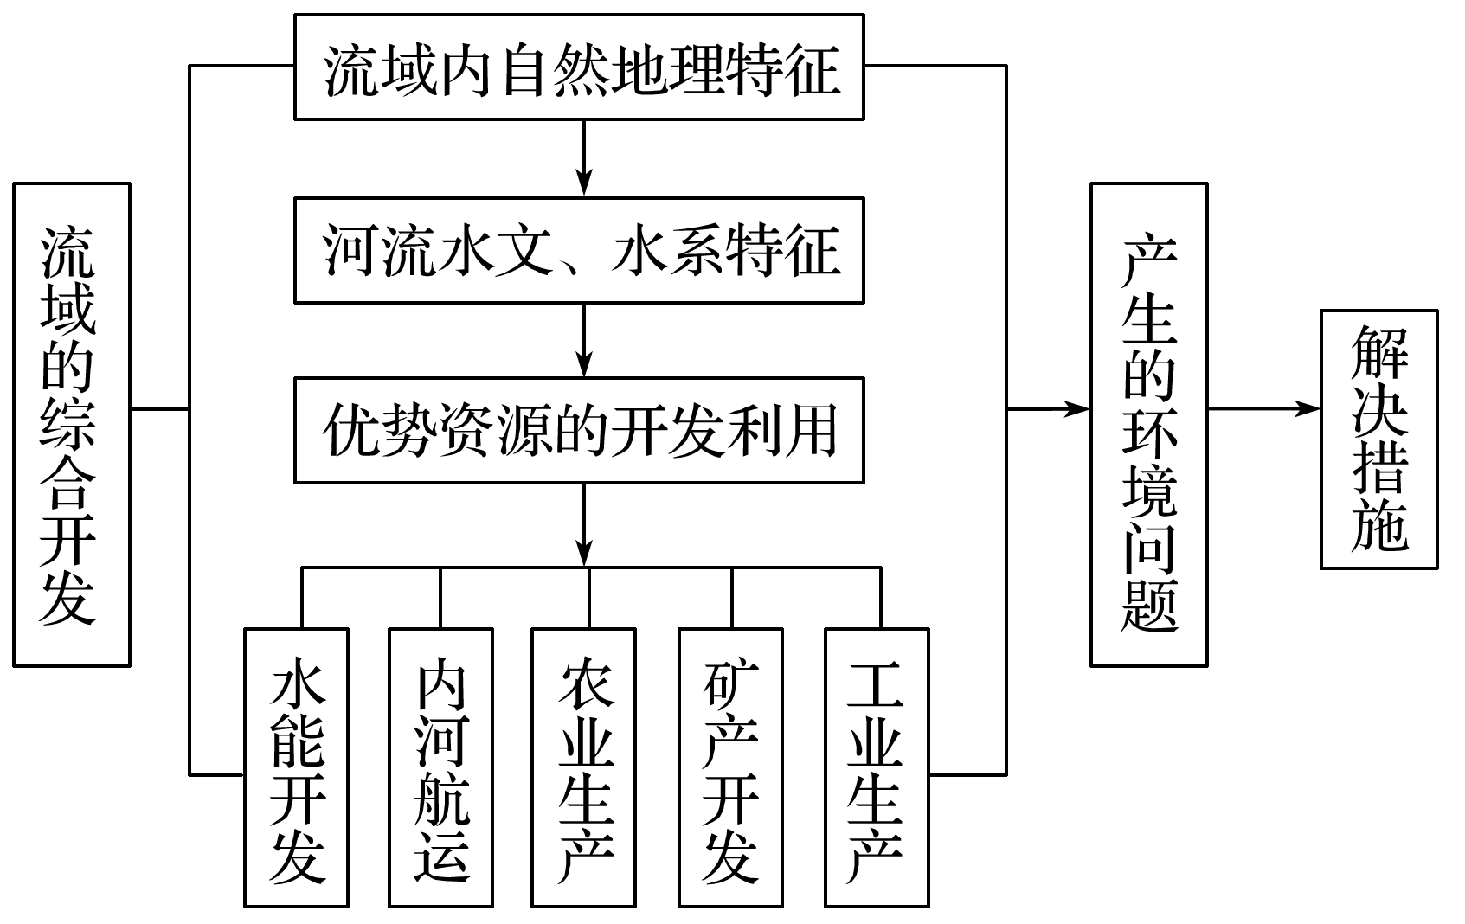
回扣导图
返回

Slide 4
知能梳理
河流综合 开发区域 | 典型地区 | 考点内容
 | 黄河流域 长江流域 珠江流域 湄公河流域 田纳西河流域 尼罗河流域 伏尔加河流域 莱茵河流域 | (1)流域内的自然地理特征 (2)河流的水文特征、水系特征及原因 (3)流域内的资源状况 (4)流域内水能开发条件和河运条件评价 (5)流域内工农业生产特点、产生问题及解决措施 (6)流域内的环境问题及解决措施
返回

Slide 5
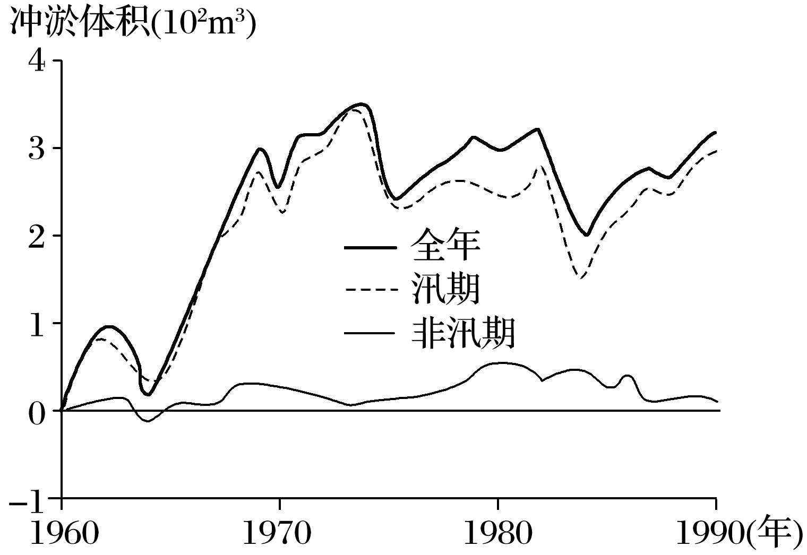
深化练习
1
2
3
4
5
6
渭河发源于甘肃省鸟鼠山，自西向东流经甘肃、陕西两省，于陕西潼关入黄河，是黄河的最大支流。渭河西部流经黄土丘陵沟壑区，东部流经关中平原，南岸支流来自秦岭山地，北岸支流来自黄土区。读“1960～1990年渭河下游河槽内泥沙累积冲刷和淤积量变化图”，回答1～3题。

Slide 6

1
2
3
4
5
6
1.渭河干流含沙量最大的月份集中在( )
A.1～3月 B.4～6月
C.7～9月 D.10～12月
√
解析 本题考查河流水文特征的季节变化，
影响泥沙淤积的人类活动。
渭河位于温带季风气候区，降水最多的月
份是7～9月，此时侵蚀能力最强，河流含沙量大，A、B、D错。
解析

Slide 7
1
2
3
4
5
6
2.一年中渭河下游河槽泥沙冲淤的速度( )
A.全年变化不大 B.全年都快
C.汛期变快 D.非汛期变快
√
解析 渭河水量的季节变化大，所以一年
中渭河下游河槽泥沙冲淤的速度全年变化大，
A错。
只有汛期河流流量大，流速快，冲淤速度变快，其他时间慢，C对，B、D错。
解析

Slide 8
1
2
3
4
5
6
3.导致泥沙在渭河加速淤积的人类活动是( )
A.上游植树造林 B.上游水土保持
C.下游修建水库 D.下游疏通河道
解析 上游植树造林，水土保持都是减少水土流失的措施，导致河流含沙量变小，不是加速淤积的活动，A、B错。
下游修建水库导致泥沙在库区沉积加快，C对。
下游疏通河道，水流通畅，沉积减少，D错。
√
解析

Slide 9
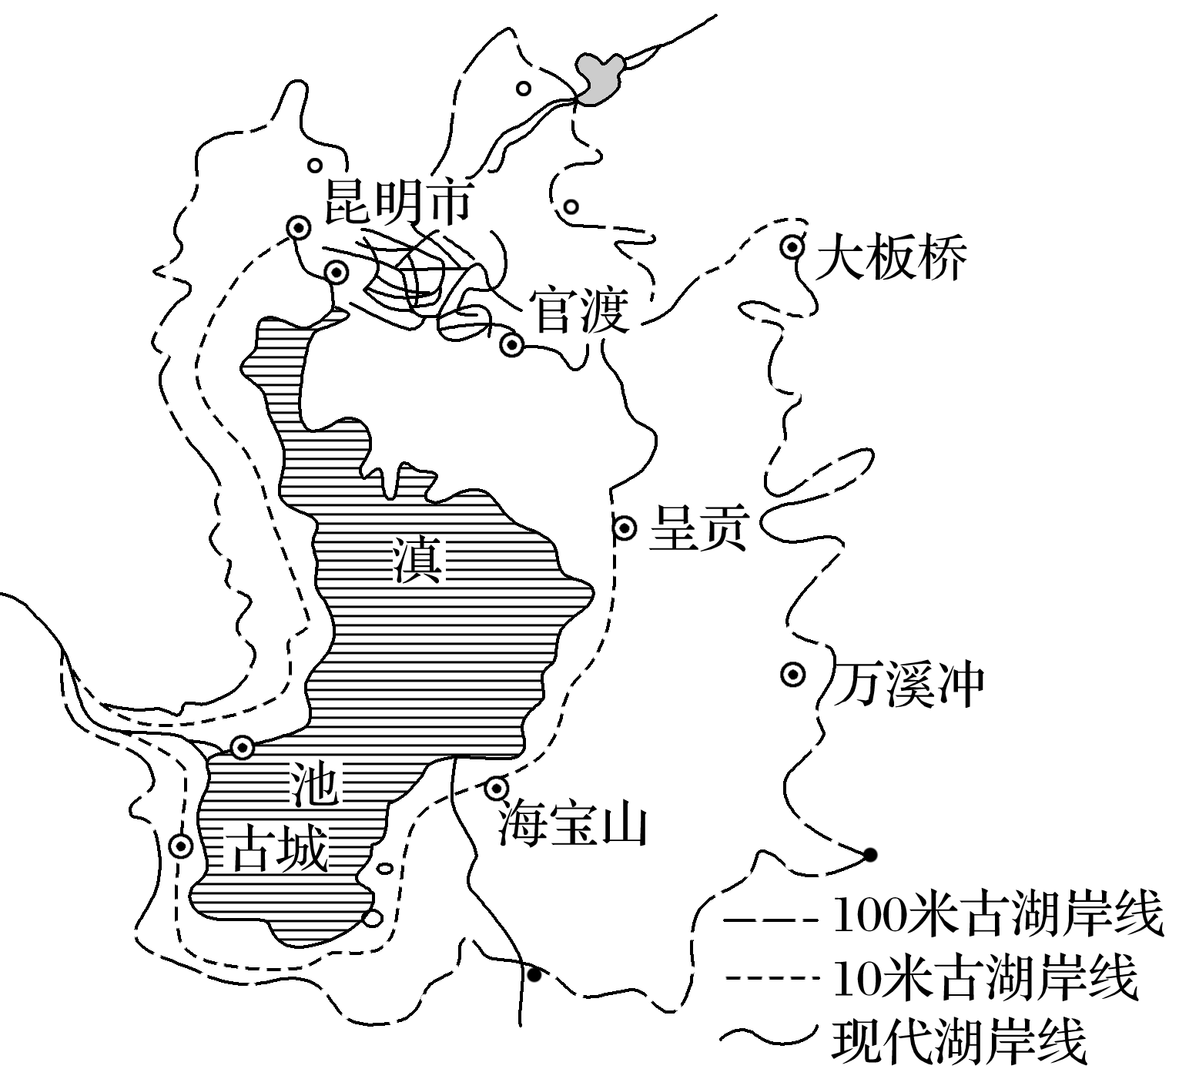
1
2
3
4
5
6
从20世纪80年代开始，滇池流域生态遭到严重破坏，加之沿岸城市化、工业化的发展，作为我国六大淡水湖之一的滇池饱受污染之苦，水质富营养化速度加快。目前，湖底存有淤泥8 000万m³～1亿m³，滇池外海水质降至劣五类。右图是历史上滇池水域的变迁图。据此完成4～6题。

Slide 10
1
2
3
4
5
6
4.据图判断，滇池湖水较深的区域可能
是( )
A.西南部 B.西北部
C.中部 D.东部
√
解析 本题考查湖岸线，区域生态
环境问题的成因及治理措施，开展
淤泥疏浚工程的意义。
根据图中湖岸线变化，宽度越大，
说明湖水浅，反之表示湖水深。所以
最深的区域可能是西南部，A对。
解析

Slide 11
1
2
3
4
5
6
5.滇池湖底淤泥可能来源于( )
①水土流失冲进来的泥沙沉积
②湖内的藻类等动植物死亡后的沉积
③大气干湿沉降，灰尘、颗粒物落入湖面以及降雨形成的沉积
④湖底火山喷发物淤积
⑤人类生产生活排放的废弃物
A.①②③④ B.①②③⑤
C.①②④⑤ D.①③④⑤
√
解析

Slide 12
1
2
3
4
5
6
解析 滇池湖底淤泥可能来源于水土流失冲进来的泥沙沉积，①对。
湖内的藻类等动植物死亡后的沉积，②对。
大气干湿沉降，灰尘、颗粒物落入湖面以及降雨形成的沉积，③对。
湖底火山喷发物形成岩浆岩，不是淤泥，④错。
人类生产生活排放的废弃物堆积，⑤对。

Slide 13
1
2
3
4
5
6
6.目前，滇池外海淤泥疏浚三期工程正如火如荼地开展着，该工程的意义有( )
A.使滇池的发电能力增强
B.利于改善滇池水质，消除富营养化
C.增加了滇池的通航能力
D.促进滇池水环境的良性循环
√
解析
返回

Slide 14
1
2
3
4
5
6
解析 根据材料，淤泥太多，导致滇池外海水质降至劣五类。所以滇池外海淤泥疏浚工程的施工，主要意义是改善滇池水质，促进滇池水环境的良性循环，D对。
发电、通航不是滇池的主要功能，A、C错。
能减轻水体富营养化，不是消除，B错。
返回

